Slide 1
数据

Slide 2
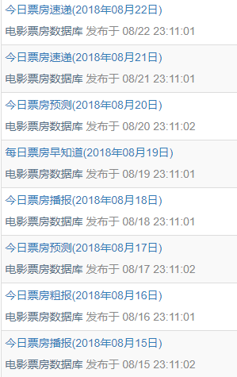
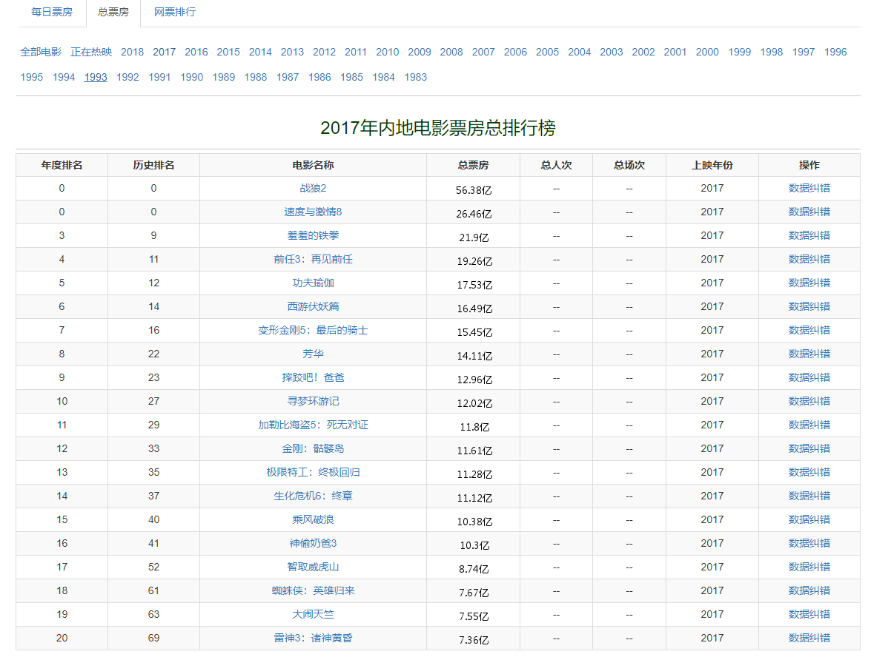
爬取电影及票房
中国票房网作为一个将真实票房数据展示出来的网站，其数据多来源于网上票房专业网站，如艺恩网，猫眼网等，其会将每一天每一部上映电影的票房数据进行统计并整理。本次主要用到中国票房网上2010-2017年上映电影的总票房数作为票房数据的来源。
利用爬虫，将58921.com上2010-2017年的所有的电影的名称及其票房爬取下来，按照年份进行分类放置。

Slide 3
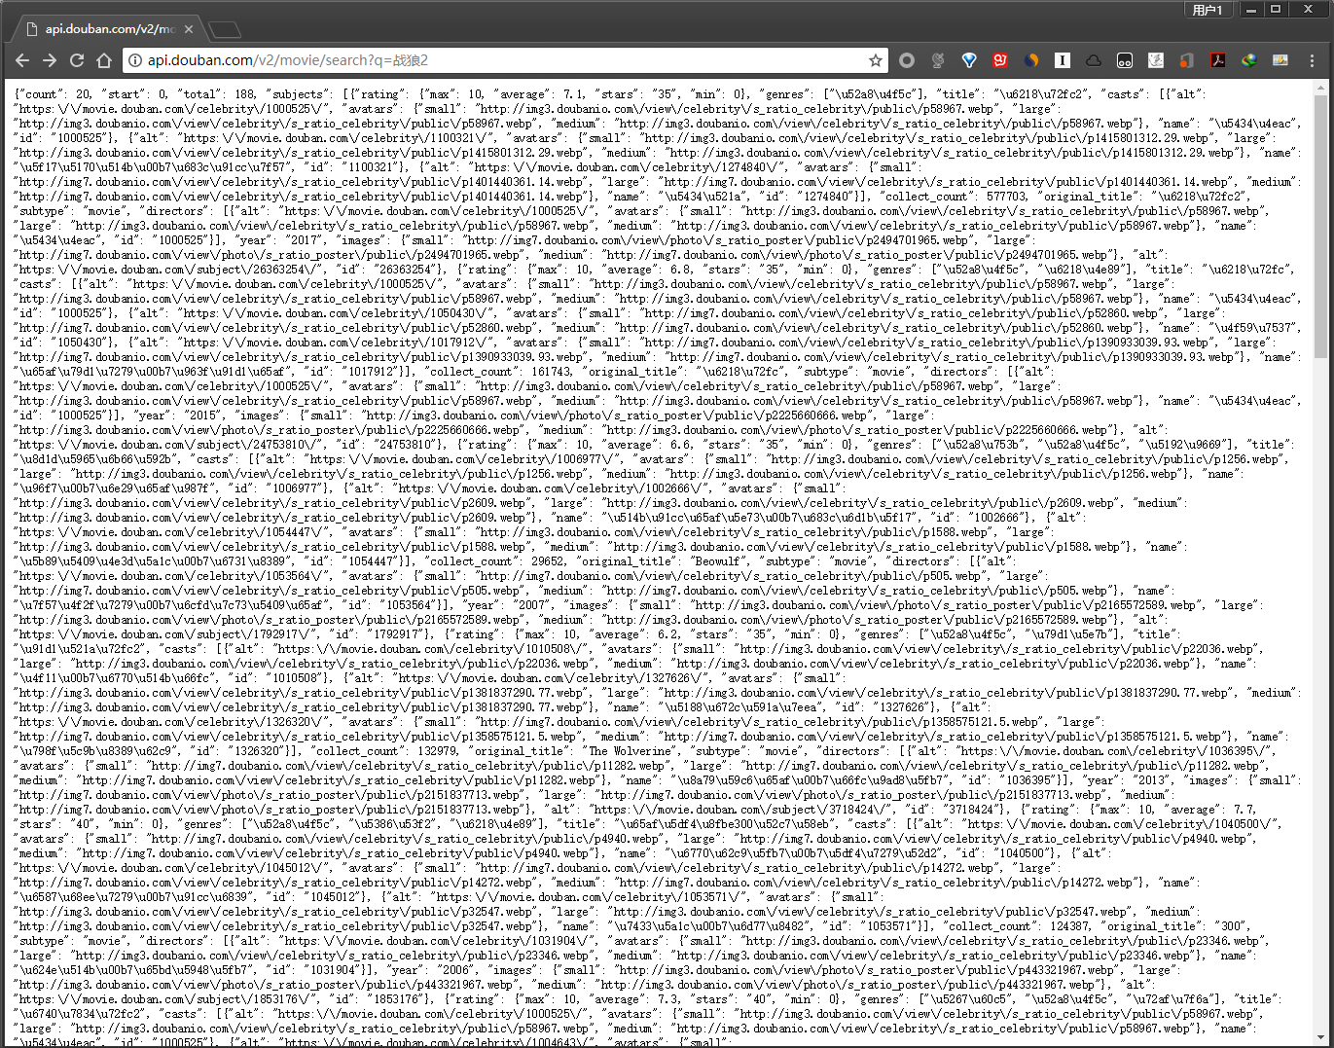
爬取电影在豆瓣上的页面网址
利用爬虫，将从58921.com上爬取到的2010-2017年的所有的电影的名称，利用豆瓣上的api接口，进行电影片名的搜索，exp：http://api.douban.com/v2/movie/search?q=战狼2，首先，先找出类型为movie 的电影，先根据电影片名 进行筛选，选取正确的网址。对于电影片名对不上的电影，根据年份 进行筛选，选取正确的网址，对于还是未能找到相关网页的数据，进行人工处理，添加或删去。

Slide 4

爬取电影在豆瓣上的信息
对处理好的电影在豆瓣上的相关页面进行爬取，信息包括电影的片名，编剧，类型，导演，想看人数，主演，时长，上映日期。

Slide 5
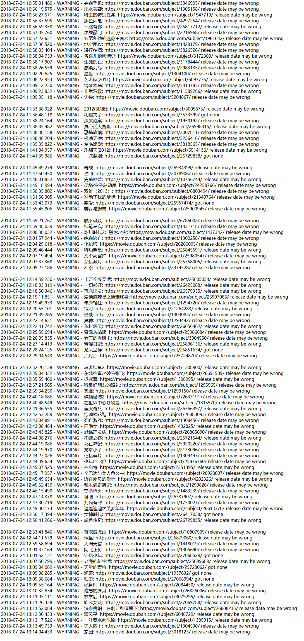
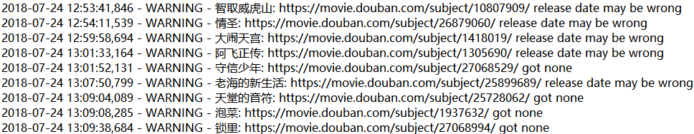
爬取电影在豆瓣上的信息
完整错误信息和部分错误信息如图所示，对电影的信息进行校对，针对上映日期错误的，进行人工的校正或剔除，对于因为电影名相同而错误爬取，进行人工的校正或剔除，对于爬取错误信息的电影，进行人工的校正或剔除。

Slide 6
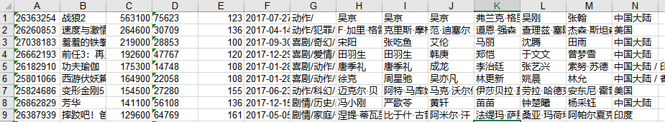
爬取电影在豆瓣上的信息
对爬下来的数据进行整理，导入到excel表格中，其中每一列对应性质为电影ID（豆瓣上的ID），电影名称（58921网上），票房（58921网上），豆瓣上想看人数，电影时长，电影中国上映日期，电影类型，电影导演，电影编剧，电影主演1，电影主演2，电影配角1，电影配角2，电影制作地区。取豆瓣上主演人员前四名作为主演以及配角，其中前两个为主演，后两个为配角。

Slide 7

爬取电影上映前半年1905新闻数
在1905网上，对电影名称进行搜索，并对时间间隔设定为上映前半年，得到的网址为http://www.1905.com/search/index-p-q-%E6%88%98%E7%8B%BC2.html?type=news&order=0&tms=1485273600&tme=1500998400。将其相关的新闻数目爬取记录下来，并放进数据表中。

Slide 8


爬取电影上映前半年1905新闻数
在1905网上，本想以新闻条数作为电影影响力的一个指标，但是发现，在1905网上的按照简单搜索方式搜索出来的新闻，前几页的新闻还有一定的关系，到后续的新闻与原来新闻有所偏差，会有许多的无关量，因此考虑将此变量进行剔除。

Slide 9
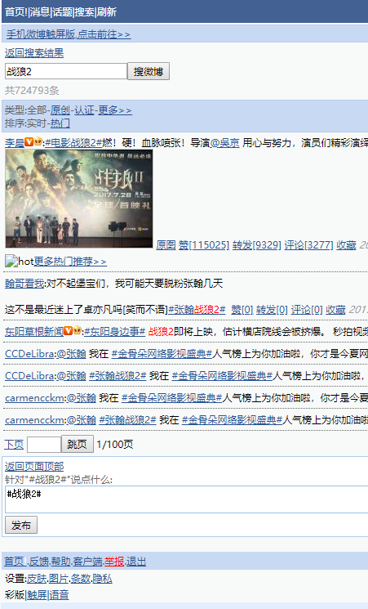
爬取电影上映前90天微博相关量
在微博上，对电影名称进行搜索，并对时间间隔设定为上映前90天，得到的网址为http://weibo.cn/search/mblog/?keyword=%E6%88%98%E7%8B%BC2&rl=1&starttime=20170428&endtime=20170726&sort=time。将其相关的微博数目爬取记录下来，并放进数据表中。

Slide 10
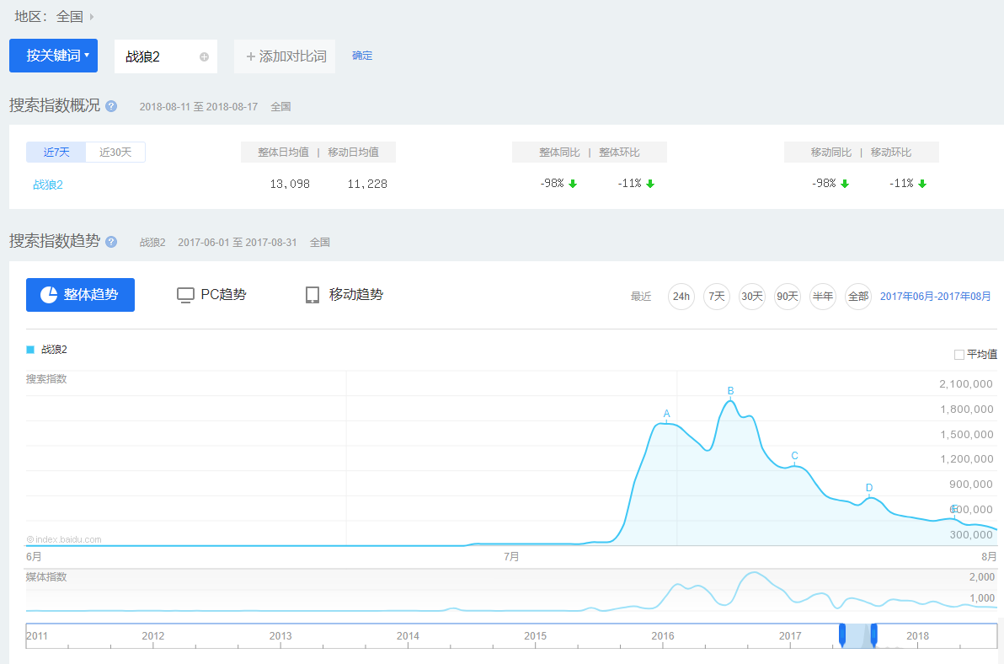
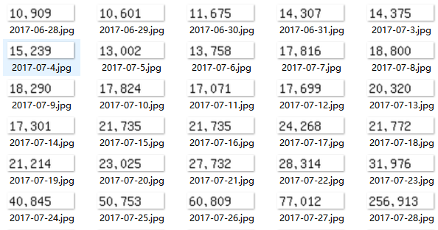
爬取电影上映前一个月的百度指数平均数
在百度指数上，对电影名称进行搜索，并对时间间隔设定为上映前30天，将每一天的百度指数截图识别记录下来，并放进数据表中。最后将30天的数据算平均值，最后得到数据放入表中。

Slide 11
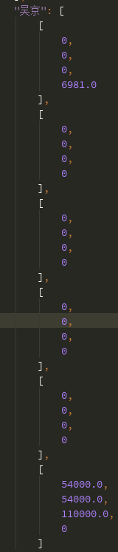
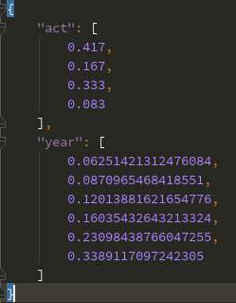
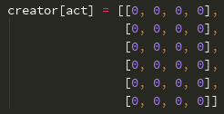
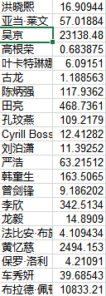
计算主创指数
用往年电影票房的数据计算主创指数。针对2010-2015的电影数据，对主创团队算取主创人员的指数。首先，构建明星矩阵，明星矩阵的元素代表，第i+2010年身为j职业创作的电影的票房（i为行，j为列，j对应为导演，编剧，主演，配角）。然后，对于明星矩阵，左右乘上一个权重矩阵，代表年份和职业对于电影票房的权重。最后，得到该明星的指数，将数据导入表中，得到主创人员指数表。

Slide 12
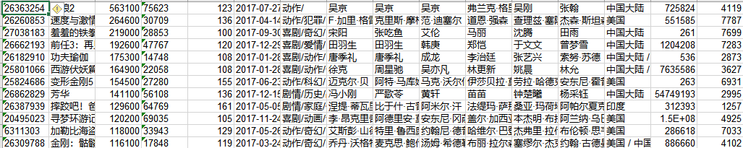
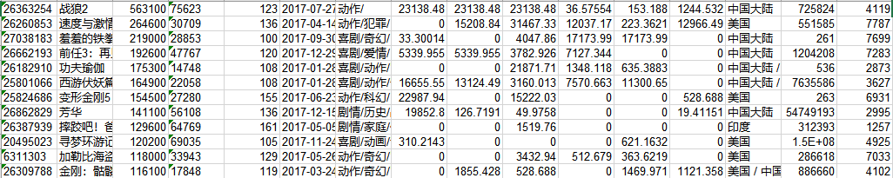
主创人员的处理
对2016-2017年的数据，将主创团队的人员用相对应的主创指数作为变量。

Slide 13
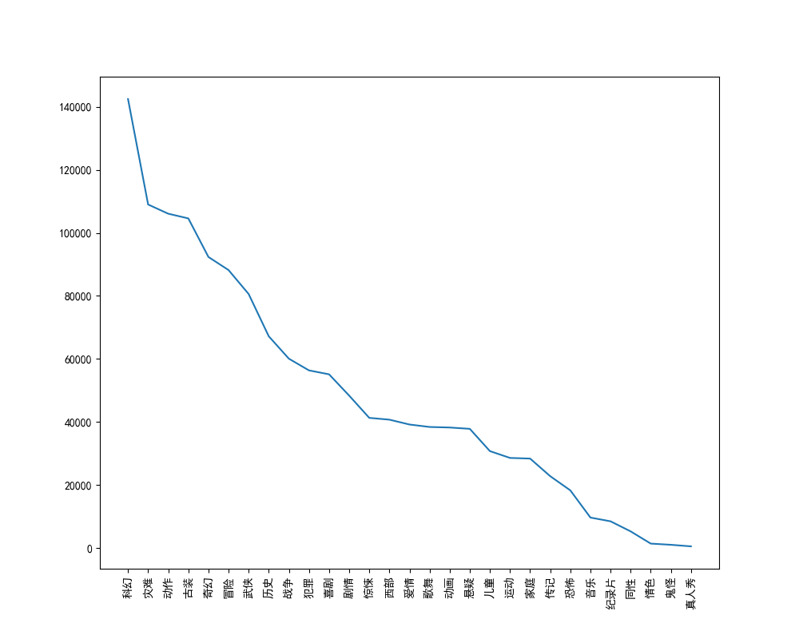
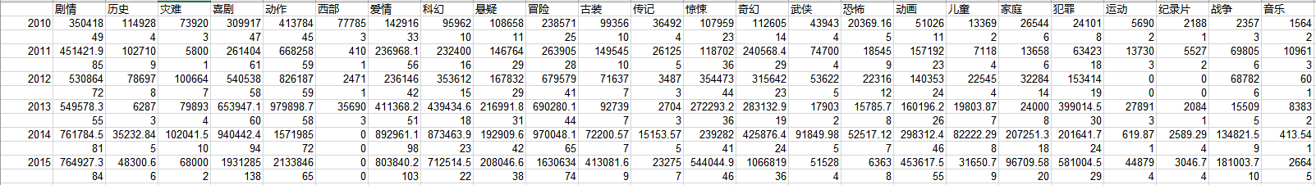
电影类型的处理
对2010-2015的电影类型对应的票房进行统计，记录该类型在该年电影数和获得的总票房。
对2016-2017的电影类型，选取票房高的类型作为该变量。

Slide 14
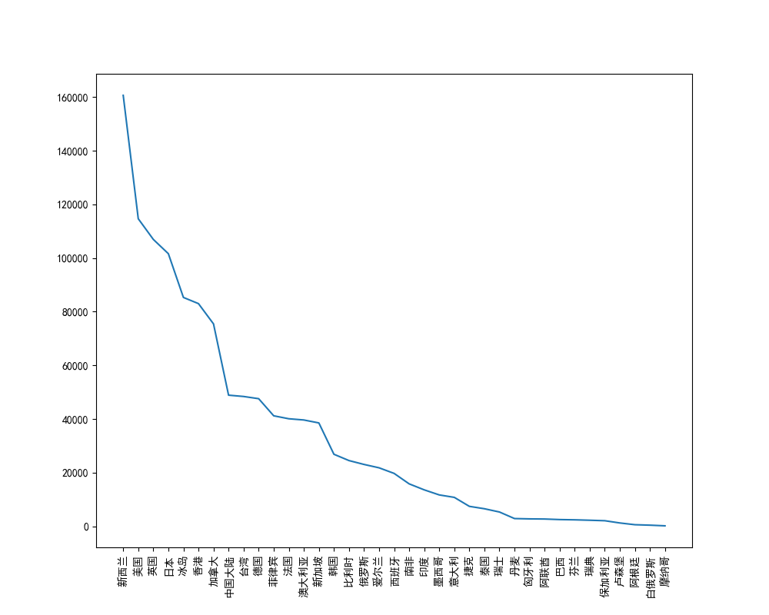
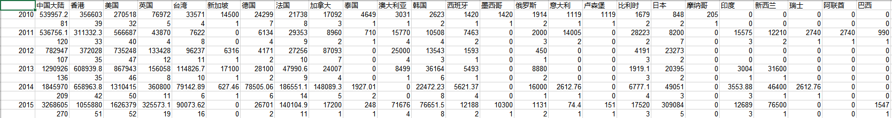
电影地区的处理
对2010-2015的电影地区对应的票房进行统计，记录该地区在该年电影数和获得的总票房。
对2016-2017的电影地区，选取票房高的地区作为该变量。

Slide 15
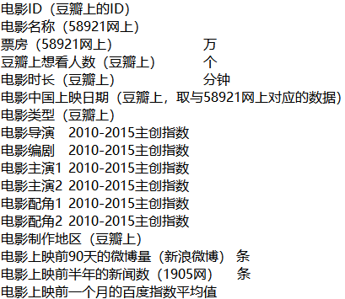
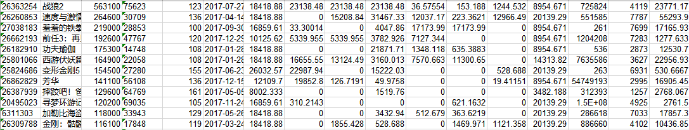
暂时最终数据

